Slide 1
La vida en un mundo centrado en la red
Aspectos básicos de networking: Capítulo 1

Slide 2
Objetivos
Describir cómo las redes afectan nuestra vida diaria.
Describir la función que cumple el networking de datos en la red de personas.
Identificar los componentes clave de cualquier red de datos.
Identificar las oportunidades y los desafíos que presentan las redes convergentes.
Describir las características de las arquitecturas de red: tolerancia a fallas, escalabilidad, calidad de servicio y seguridad.
Instalar y utilizar clientes IRC y un servidor wiki.

Slide 3
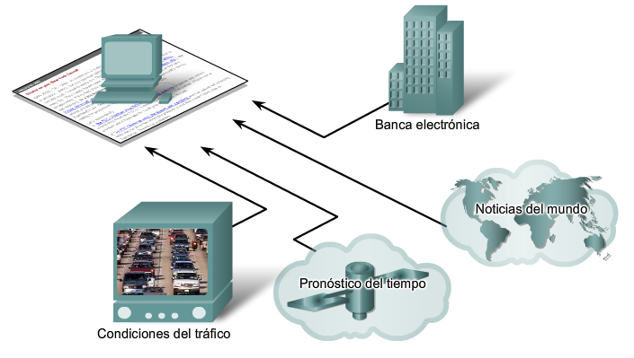
Cómo las redes afectan nuestra vida diaria
Explique las ventajas de la comunicación instantánea y la forma en la que ésta respalda y mejora nuestras vidas

Slide 4
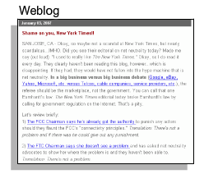

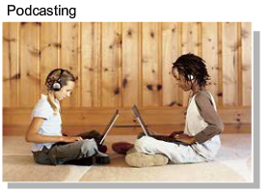
Cómo las redes afectan nuestra vida diaria
Describa las características y los objetivos de los medios de comunicación populares, como la mensajería instantánea (IM), los wikis, los blogs, el podcasting y las herramientas de colaboración
  Mensajería instantánea
    Comunicación
    en tiempo real entre
    2 o más personas,
    basada en texto escrito
  Weblogs (blogs)
    Páginas Web creadas
    por una persona
  Podcasting
    Sitio Web que contiene
    archivos de audio disponibles
    para su descarga

Slide 5
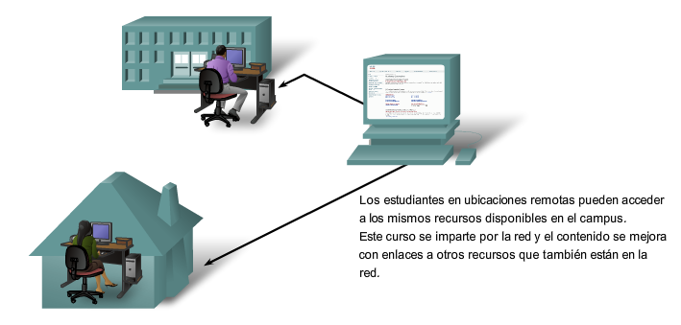
Cómo las redes afectan nuestra vida diaria
Explique las maneras en las que la utilización de las redes de información para la colaboración o el uso compartido mejora la enseñanza y el aprendizaje

Slide 6
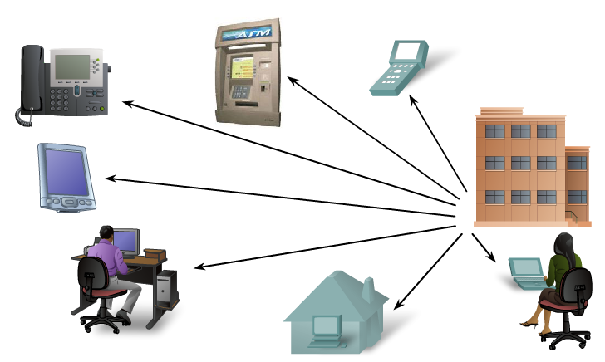
Cómo las redes afectan nuestra vida diaria
Describa las maneras en las que la comunicación por medio de una red cambia el modo en el que trabajamos

Slide 7
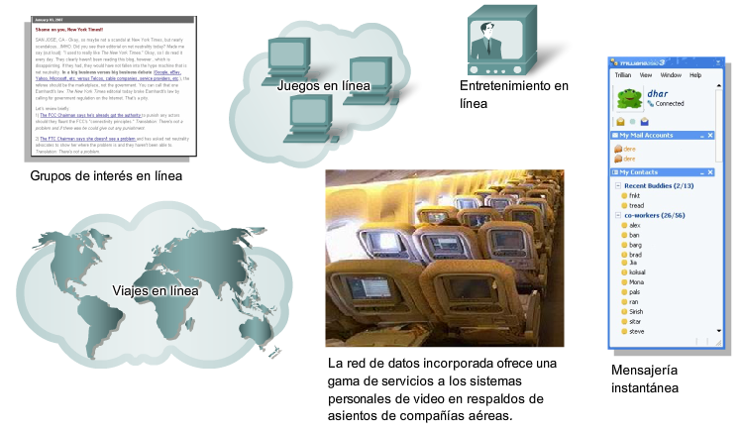
Cómo las redes afectan nuestra vida diaria
Describa las maneras en las que la comunicación por medio de una red hace posible la manera en la que nos divertimos

Slide 8
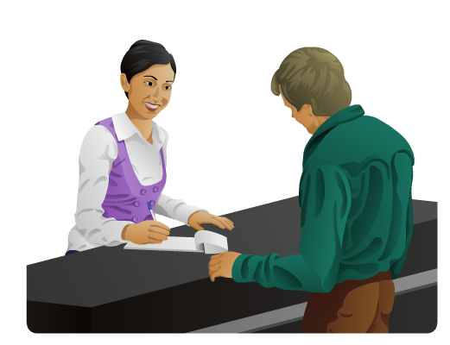
La función, los componentes y los desafíos del networking de datos
Características básicas de la comunicación
  Primero se establecen las reglas o los acuerdos
  Es posible que sea necesario repetir la información importante
  Puede ser que varios modos de comunicación afecten la
  eficacia de la transmisión y de la recepción del mensaje

Slide 9
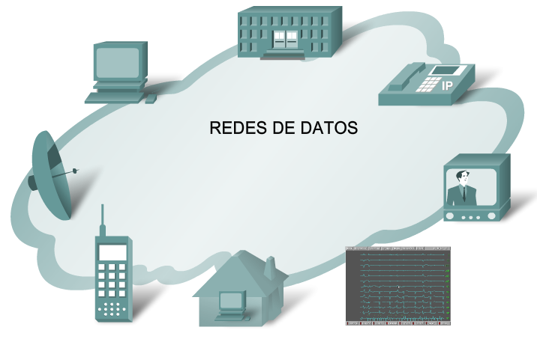
La función, los componentes y los desafíos del networking de datos
Describa la función del networking de datos en las comunicaciones

Slide 10
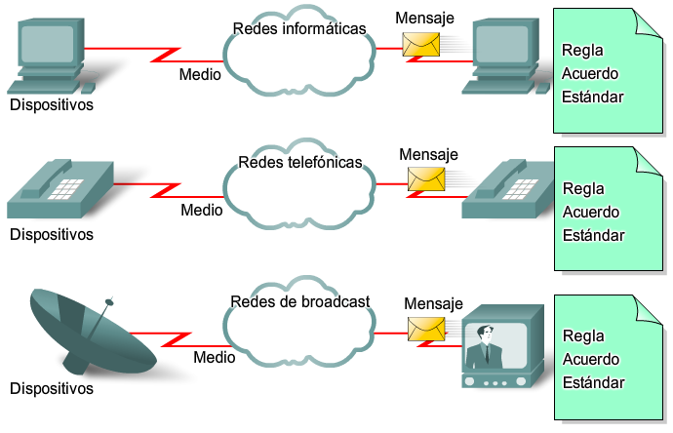
La función, los componentes y los desafíos del networking de datos
Describa los diferentes elementos que conforman una red
  Dispositivos
    Se utilizan para efectuar
    la comunicación entre
    los elementos
  Medio
    La manera en la que
    los dispositivos se
    conectan entre sí
  Mensajes
    Información que viaja a través del medio
  Reglas
    Rigen la manera en la que
    los mensajes fluyen por la red

Slide 11
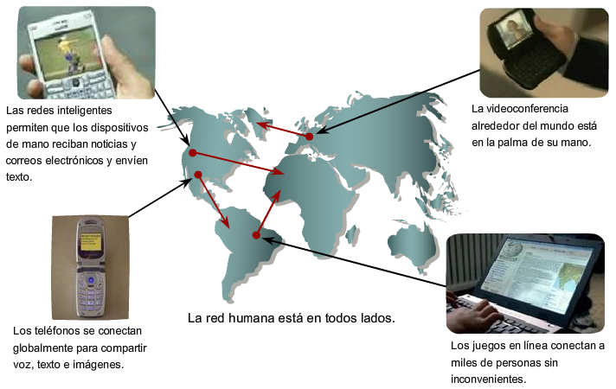
La función, los componentes y los desafíos del networking de datos
Describa la función de las redes convergentes en las comunicaciones
  Red convergente
    Un tipo de red que puede transmitir voz, vídeo y datos
    a través de la misma red

Slide 12
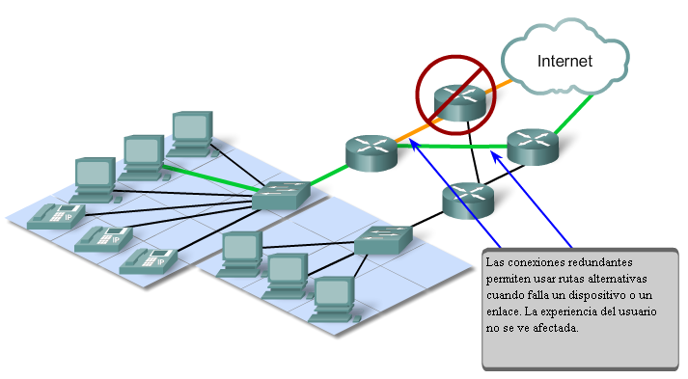
Características de la arquitectura de red
Explique cuatro características relacionadas con
el diseño de arquitectura de red
  Tolerancia a fallas
  Escalabilidad
  Calidad de servicio
  Seguridad

Slide 13
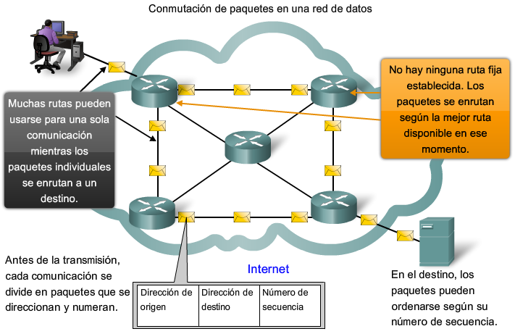
Características de la arquitectura de red
Describa cómo la conmutación de paquetes ayuda a mejorar la atenuación y la tolerancia a fallas de la arquitectura de Internet

Slide 14
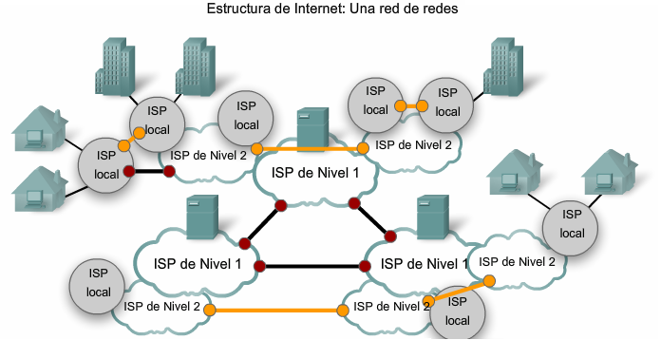
Características de la arquitectura de red
Describa las características de Internet que le permiten escalar para poder satisfacer las demandas de los usuarios
  Jerárquica
  Estándares comunes
  Protocolos comunes

Slide 15
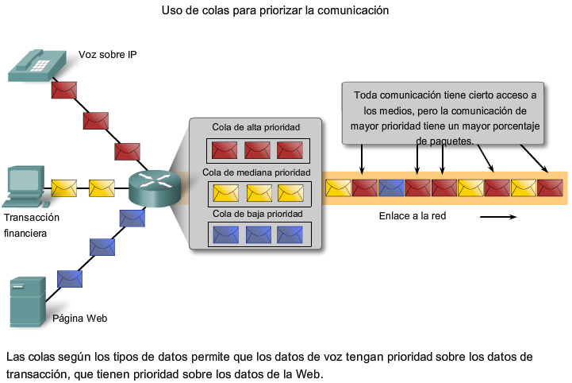
Características de la arquitectura de red
Explique los servicios que necesitan calidad de servicio y los mecanismos necesarios para garantizarla

Slide 16
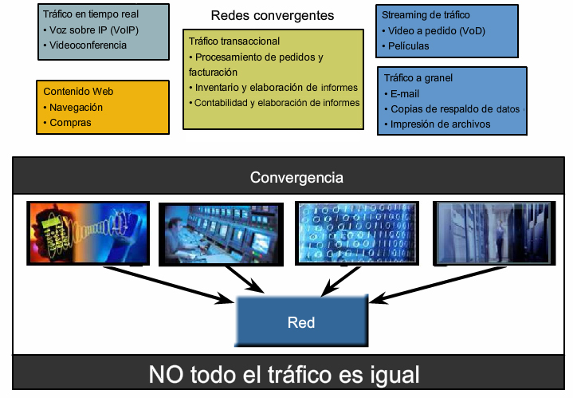
Características de la arquitectura de red
Describa cómo funcionan los mecanismos de calidad de servicio para garantizar la calidad de servicio de las aplicaciones que lo requieren

Slide 17
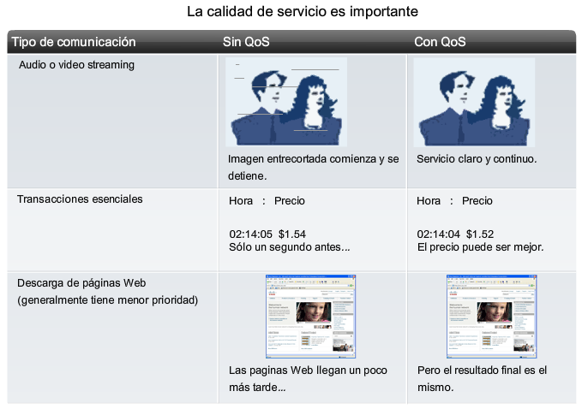
Características de la arquitectura de red
Describa cómo seleccionar la estrategia de calidad de servicio apropiada para un tipo de tráfico determinado

Slide 18
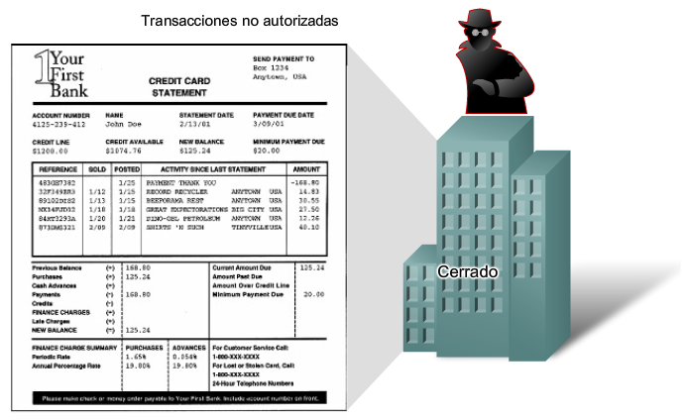
Características de la arquitectura de red
Explique por qué es necesario que las redes sean seguras

Slide 19
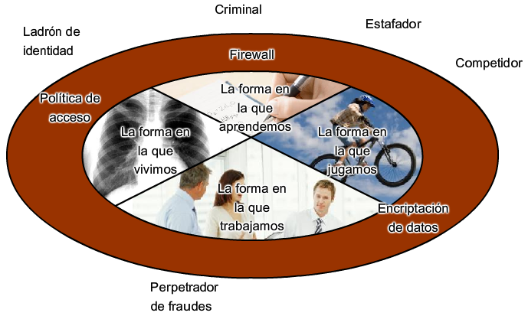
Características de la arquitectura de red
Describa las medidas básicas para la protección de las redes de datos
  Asegure la confidencialidad mediante el uso de:
    Autenticación de usuario
    Encriptación de datos
  Mantenga la integridad de las comunicaciones mediante el uso de:
    Firmas digitales
  Asegure la disponibilidad mediante el uso de:
    Firewalls
    Arquitectura de red
    redundante
    Hardware sin ningún
    punto de error

Slide 20
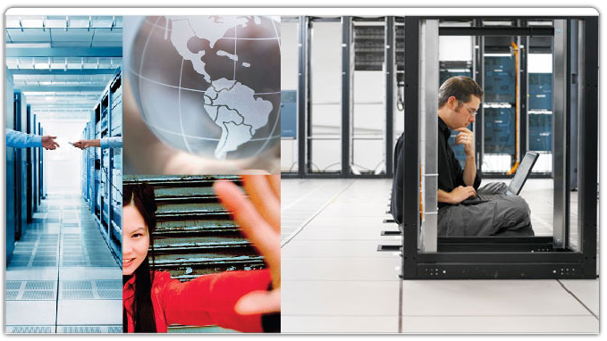
Clientes IRC y servidor wiki
Instale y utilice clientes IRC y un servidor wiki

Slide 21
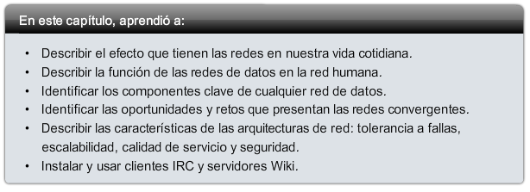
Resumen

